Slide 1
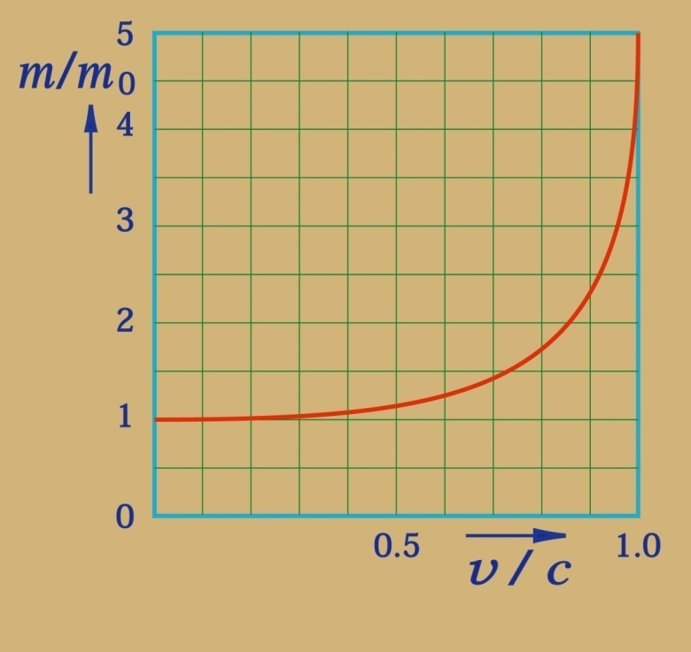
§14.7 狭义相对论质点动力学
牛顿力学在伽利略变换下有协变性，但在洛伦兹变换下却没有协变性。为此爱因斯坦又改造了牛顿力学，使之在洛伦兹变换下满足狭义相对性原理。
一.相对论质量、动量、质点动力学基本方程
1.质速关系
在经典理论中，物体的质量被认为是恒量。但19世纪末所做的荷质比实验却预示着：在高速情况下，物体的质量有随速度迅速增加的趋势。
由相对论可以得到质速关系：

Slide 2
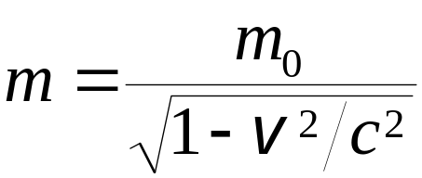
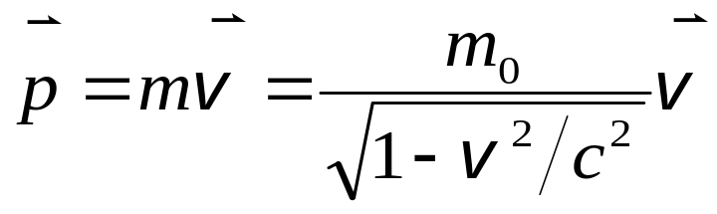
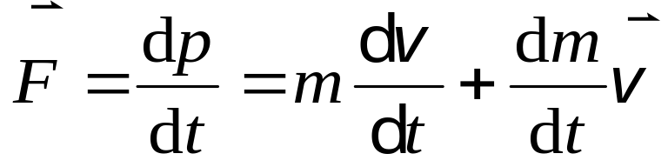
2. 相对论动量
仍定义动量为质量和速度的乘积，则相对论动量为：
3. 相对论质点动力学基本方程
4. 低速情况下的相对论力学

Slide 3

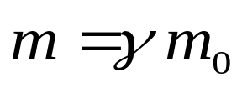



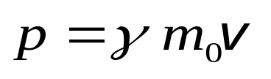
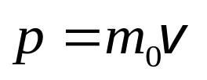
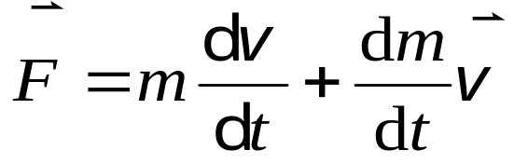
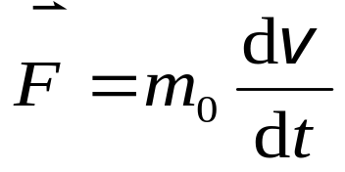
在低速情况（ << c ）下，则有：
可见，在低速情况下，相对论力学完全回到经典力学的情况。即牛顿力学是相对论力学在低速时的近似。
二.相对论能量
1. 动能
在相对论中，认为经典动能定理的语言表述仍适用。若取质点速率为零时动能为零。则质点动能就是其从静止到以v 的速率运动的过程中,合外力所做的功。

Slide 4
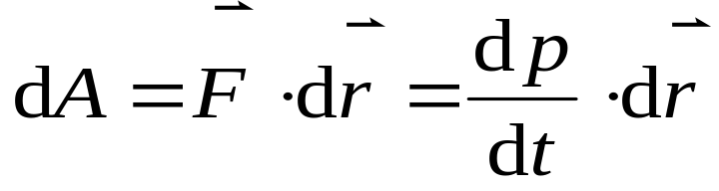

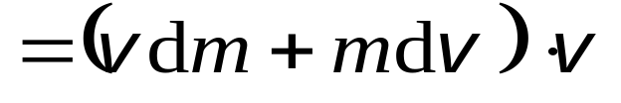
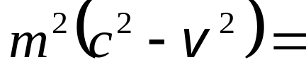
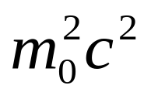
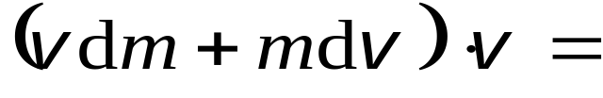

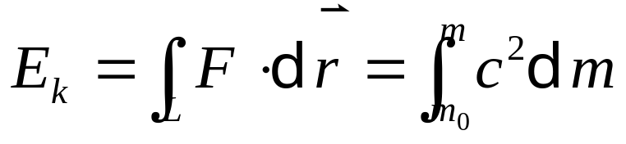
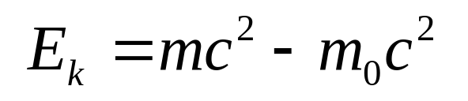
将质速关系整理后得到：
（两边微分）

Slide 5
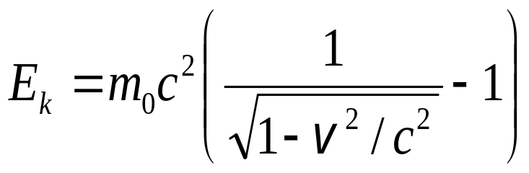
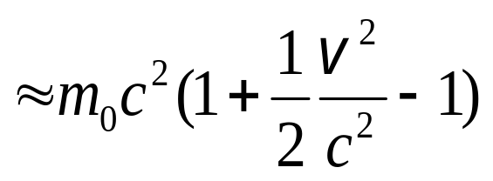
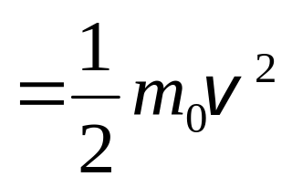
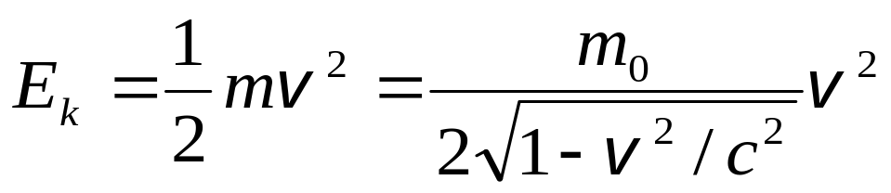
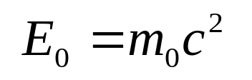
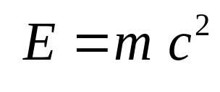

（1）当v << c 时，β → 0 ，则：
（2）切不可将相对论动能写成：
2. 质能关系
（静能）
（总能量）
（质能关系）

Slide 6
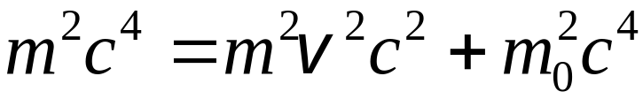
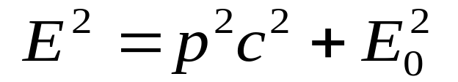
质能关系揭示了：质量是物质所含能量的量度。
3. 能量动量关系
（能量动量关系）

Slide 7
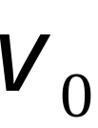



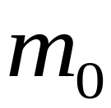
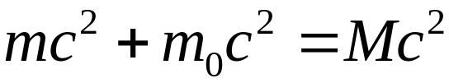
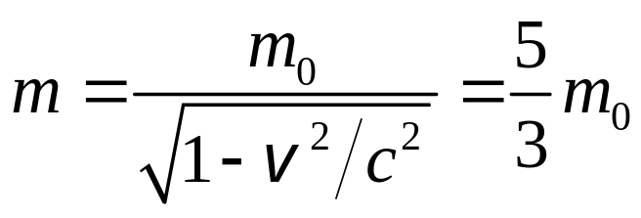


例
两个静质量都为 m₀ 的粒子，其中一个静止，另一个以v ₀ = 0.8 c 的速度运动，它们对心碰撞以后粘在一起。
求
碰撞后合成粒子的静止质量。
解
取两粒子作为一个系统，碰撞前后动量、能量圴守恒。设碰撞后合成粒子的静止质量为 M₀ ，运动质量为 M ，运动速度为 V ，则：

Slide 8
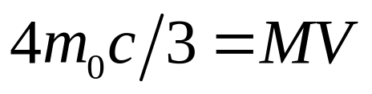
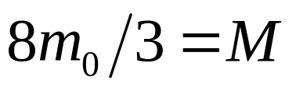
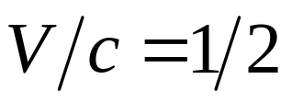
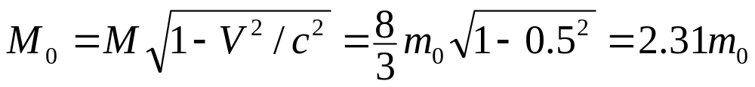
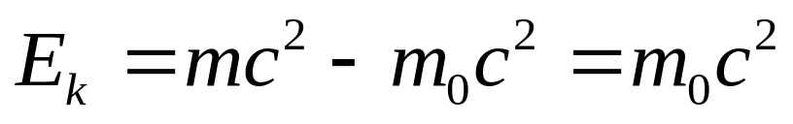
例
某粒子的静止质量为 m₀ 其动能等于其静能。
求
其质量和动量各等于多少？
解
动能：

Slide 9

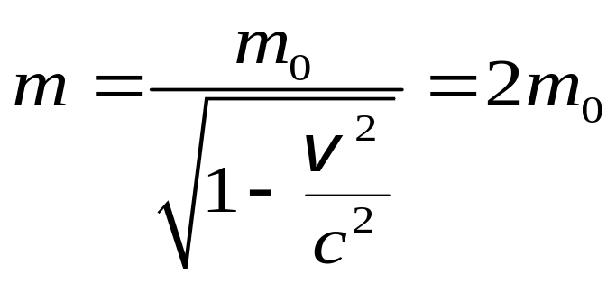
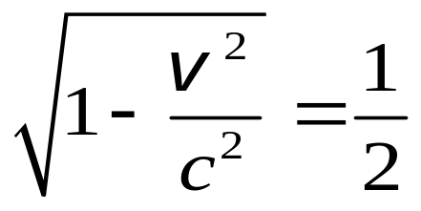
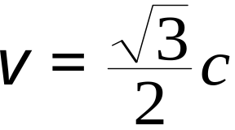
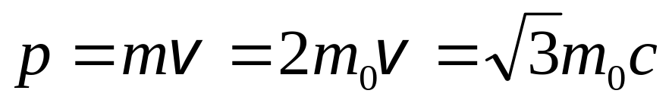
由质速关系：
由此得动量：

Slide 10
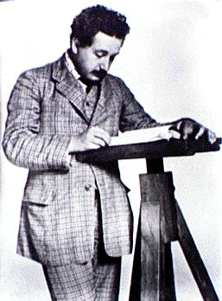
爱因斯坦生平简介
1879 年 3 月 14 日，爱因斯坦出生于德国乌尔姆市。1895年爱因斯坦报考瑞士苏黎世联邦工业大学落选，补习一年后进入这所学校，1900年毕业后陷于失业。1902年在瑞士伯尔尼专利局找到一份工作。
1905年3月到9月，爱因斯坦利用业余时间发表了6篇论文，在物理学 3 个领域做出了具有划时代意义的贡献。

Slide 11

在《论动体的电动力学》中，爱因斯坦完整地提出了狭义相对论（运动学部分）；在《物体的惯性是否决定于它所含的能量》中，爱因斯坦提出著名的质能系： ；在《关于光的产生和转化的一个启发性观点》中，爱因斯坦提出了光子的概念，并得出光电效应方程，从而成功地解释了光电效应现象，因此获得 1921年诺贝尔物理学奖。
1909年起开始担任苏黎世大学、布拉格大学教授。
1913年回到德国，被选为普鲁士科学院院士，并担任威廉物理研究所所长和柏林大学教授。
1915年到1917年，建立广义相对论，揭示了物理学与几何学的统一性，解释了引力的本质，为现代天体物理学和宇宙学奠定了基础。

Slide 12
1933年，爱因斯坦因受纳粹政权的迫害而迁居美国，任普林斯顿高级研究院研究员，直到1955年逝世。
爱因斯坦后半生致力于统一场论的研究，虽然没有取得突破性的进展，但他的这种极有预见性的思想，影响了他身后的几代人。1965年，格拉肖、温伯格、萨拉姆三人终于实现了弱相互作用和电磁相互作用的统一。
爱因斯坦从1900发表第一篇论文：《由毛细管现象所得的结论》起，直到逝世半个月前寄出的《关于科学史和科学家的谈话》止，一生共发表论文、著作和讲演稿达 800 余篇。其创作热情的持久和科学成果的丰硕，实为世所罕见！

Slide 13
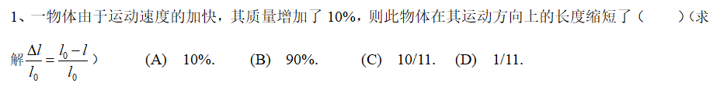
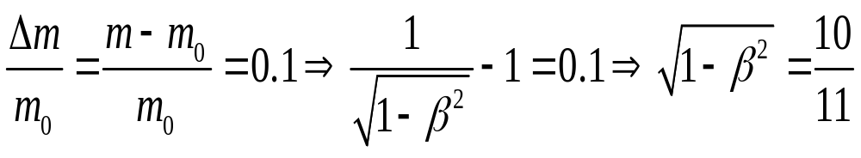
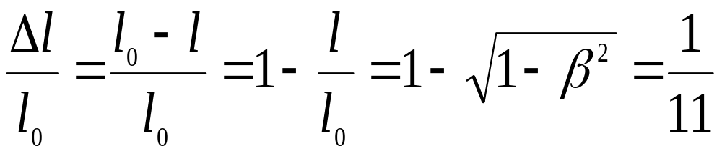
一、选择题
练习二 狭义相对论动力学基础
D

Slide 14
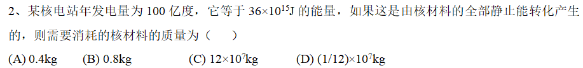
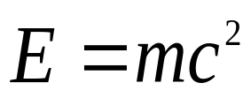
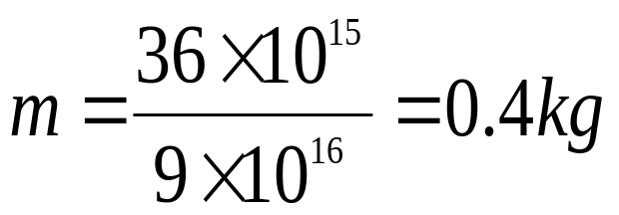
一、选择题
练习二 狭义相对论动力学基础
A

Slide 15
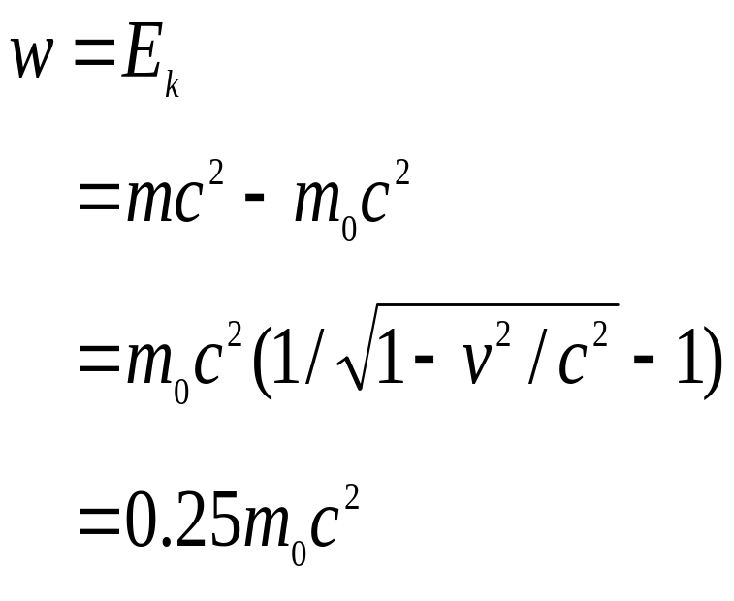
一、选择题
练习二 狭义相对论动力学基础
B

Slide 16
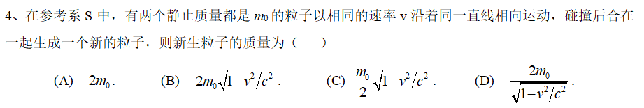
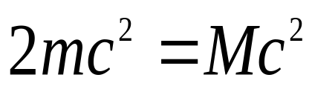
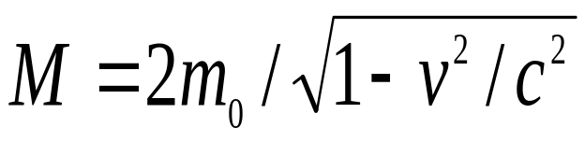
一、选择题
练习二 狭义相对论动力学基础
D

Slide 17
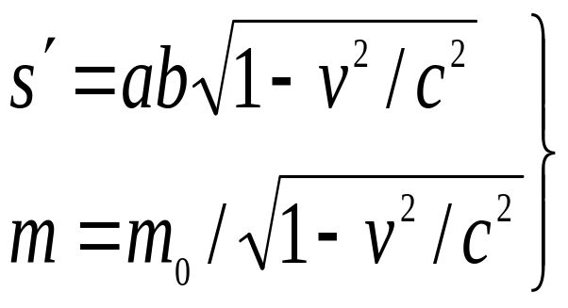
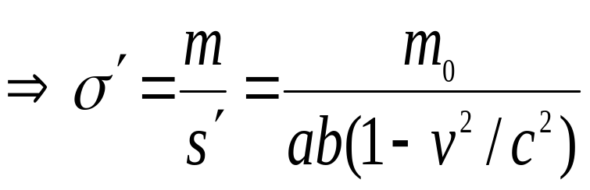
三、计算题
练习二 狭义相对论动力学基础

Slide 18


三、计算题
练习二 狭义相对论动力学基础
（1）
（2）

Slide 19



三、计算题
练习二 狭义相对论动力学基础
（1）

Slide 20


三、计算题
练习二 狭义相对论动力学基础
（2）

Slide 21



三、计算题
练习二 狭义相对论动力学基础

